Slide 1

PUBERTEIT
Periode tussen kindertijd en volwassenheid.

Slide 2
Tijdslijn van 0 tot 80
Baby
Dreumes
Peuter
Kleuter
Kind
Puberteit
Volwassenheid
Tot +/- 1 jaar
1 tot 2 jaar
1,5 tot 4 jaar
4 tot 6 jaar
6 tot 10 jaar
10 – 25 jaar
v.a. 25 jaar

Slide 3
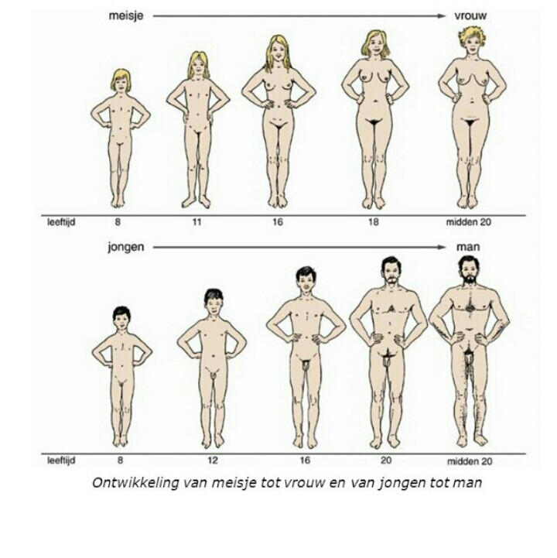
Puberteit
Tijdens de puberteit (waaronder tegenwoordig meestal de periode tussen 10 en 25 jaar wordt verstaan) ontwikkelen kinderen zich tot volwassenen. Ze worden in maatschappelijk en lichamelijk opzicht volwassen. Ze worden in deze periode geslachtsrijp en sociaal onafhankelijk. De puber wordt zich steeds meer bewust van wie hij of zij is en leert vertrouwensrelaties aan te gaan met mensen buiten het gezin.

Slide 4
Adolescentieperiode
De puberteit start met de veranderende melatonine in de pijnappelklier
Je bent puber tot je cortex uit gegroeid is

Slide 5
Adolescentieperiode
Vier veranderingen tijdens de puberteit:
LICHAMELIJK EEN SEKSUELE ONTWIKKELING
Puberontwikkeling, slaap- en waakritme
DOORONTWIKKELING VAN HERSENSCHORS/CORTEX
Cognitieve ontwikkeling, complexe vaardigheden
DOORONTWIKKELING VAN DE EIGEN IDENTITEIT Ontwikkeling van de professionele identiteit
SOCIAAL-EMOTIONELE ONTWIKKELING
inzicht in jezelf en anderen

Slide 6
Wat verandert er aan je lichaam
Jongen
Meisje
Sterke groeispurt
Groei schaamhaar
Groei okselhaar
Penis wordt langer
Haargroei op het gezicht
Baard in de keel
Groei van balzak en zaadballen
Sterke groeispurt
Groei schaamhaar
Groei okselhaar
Beginnende borstgroei
Volwassen borstgrootte
Eerste menstruatie
Verandering van lichaamsvorm

Slide 7
Wat verandert er aan je lichaam
Jongen
Meisje
Sterke groeispurt
Groei schaamhaar
Groei okselhaar
Penis wordt langer
Haargroei op het gezicht
Baard in de keel
Groei van balzak en zaadballen
Sterke groeispurt
Groei schaamhaar
Groei okselhaar
Beginnende borstgroei
Volwassen borstgrootte
Eerste menstruatie
Verandering van lichaamsvorm

Slide 8
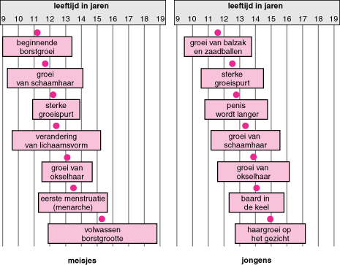
Wat verandert er aan je lichaam
Jongen
Meisje

Slide 9
En verder
Tijdens de puberteit ontwikkelen de geslachtskenmerken zich meestal in een vaste volgorde. Het tempo waarin deze veranderingen optreden, is per persoon verschillend maar vindt meestal wel binnen een bepaalde leeftijdsperiode plaats, zoals aangegeven in de vorige schema’s.
De eerste menstruatie was in de 18-de eeuw met 17 jaar.
nu gemiddeld tijdens het 13-de levensjaar.
De eerste zaadlozing (ejaculatie) treedt meestal op
als een jongen tussen 11 en 16 jaar oud is,
ongeveer een jaar nadat de penis is gaan groeien.
Enige borstontwikkeling aan één of beide kanten van het lichaam kan bij jonge puber jongens voorkomen en dit verdwijnt meestal binnen een jaar.

Slide 10
Seksuele gedragingen
Wat seks is, is moeilijk uit te leggen, maar
het heeft met een bijzonder gevoel te maken.
Het levert een goed, prettig en lekker gevoel op.
Voor grote mensen is seks veel meer.
Het betekent dat ze zoenen en vrijen met elkaar.
Masturbatie (zelfbevrediging) komt bij jongens algemeen voor en bij meisjes mogelijk iets minder.
De lichamelijke veranderingen tijdens de puberteit duren bij meisjes ongeveer 4 jaar en bij jongens ongeveer 6 jaar.

Slide 11
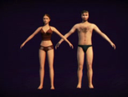
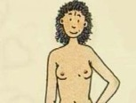
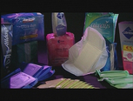
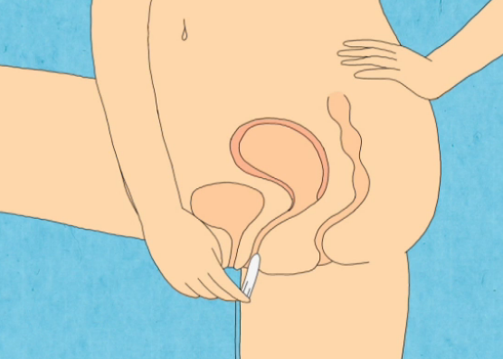
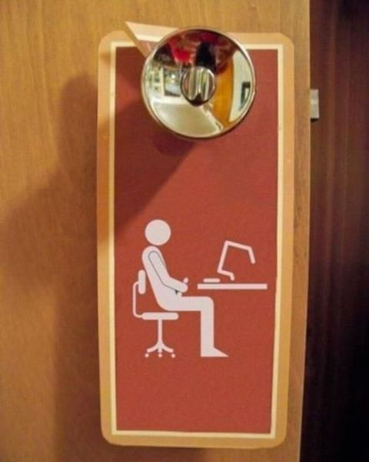
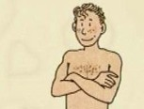
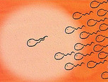
Filmpjes
1. Puberteit
2. Puberteit meisje
3. Ongesteld
4. Tampons
5. Puberteit jongen
6. Productie zaadcellen
7. Masturberen
1. 1.54 min.
2. 1.42 min.
3. 0.46 min.
0.39 min.
1.17 min.
1.06 min.
4.51 min.

Slide 12
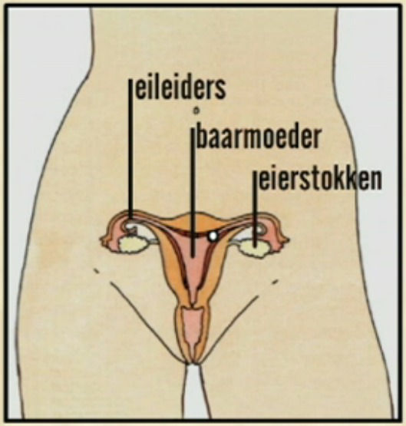
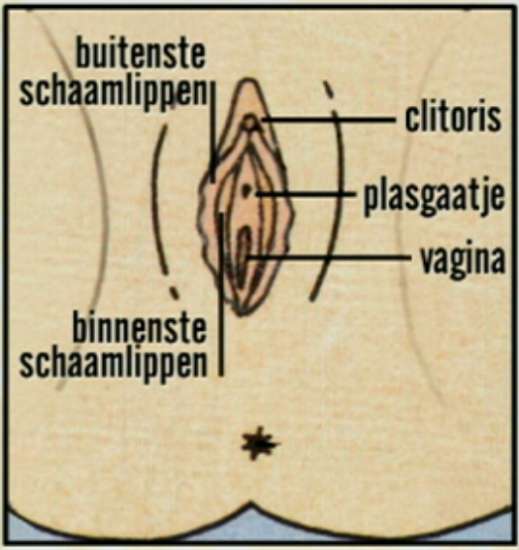
Samenvattend
Veranderingen door hormonen: uiterlijk, gedrag en geslachtsrijp
Zelfstandiger en opstandiger
Seksuele interesses, verliefdheid
Aanmaak zaad- en eicellen
Meisje: Groter in lengte en breedte, borsten groeien, schaamhaar en okselhaar, eierstokken maken eicellen, via eileiders naar baarmoeder (eisprong), zachtere en dikkere binnenkant waar eicel wordt bewaard. Geen zaadcel verdwijnt zachte binnenkant in de vorm van slijm en bloed (menstruatie, paar dagen ). Gebruik maandverband/tampons (min. 4x per dag verschonen). Meisjes maken vocht aan als glijmiddel ter bescherming vagina.
In de vagina zitten de buitenste en binnenste schaamlippen, 2 gaatjes (bovenste plasgaatje onderste vagina). Boven plasgaatje zit de clitoris (gevoelig plekje).

Slide 13
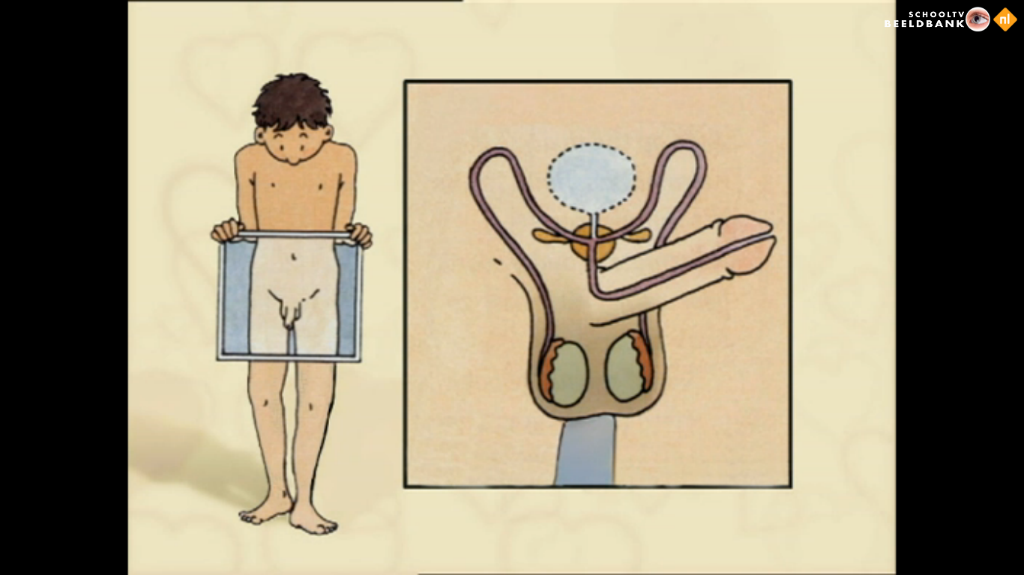
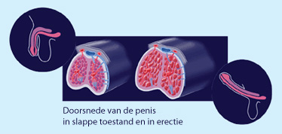
Samenvattend
Jongen: Groei zaadballen, penis, schaamhaar, okselhaar, snor, baard, baard in de keel.
Vaker een erectie (stijve penis) en hierbij een ander gevoel.
Aanmaak zaadcellen in teelballen (zaadballen) die in scrotum (balzak) liggen, opslag in bijballen, bij zaadlozing gaat sperma via zaadleiders naar prostaat, vermenging met prostaatvocht, door urinebuis via plasgaatje in de eikel naar buiten. Voor zaadlozing komt eerst voorvocht uit prostaat voor reiniging urinebuis en glijmiddel. De eikel is erg gevoelig en zit achter de voorhuid. De voorhuid kan verwijderd zijn (besnijdenis).
Uit informele onderzoeken blijkt dat de gemiddelde lengte van de penis bij volwassen mannen ongeveer 14,3 centimeter is in erectie. Een penislengte van 11 t/m 21 cm in erectie wordt als normaal beschouwd. Kleiner dan 10 cm komt maar bij 1 op de 5000 mannen voor volgens vele onderzoeken. Groter dan 22 cm komt slechts bij 1 op de 10.000 mannen voor.
Ejaculatie (zaadlozing) tijdens natte droom, door masturbatie (zelfbevrediging) of door seks met een ander.

Slide 14
Hygiëne
In de puberteit gaat je lichaam anders werken.
Vanaf begin van de puberteit gaat men meer zweten. Zweet gaat meer afvalstoffen uit het lichaam verwijderen. Zweet gaat snel vervelend ruiken.
Talgafscheiding (vet om de huid soepel te houden) in het gezicht, rug en geslachtsorganen.
Zorg voor goede reiniging van je lichaam.
Besteed hierbij ook vooral aandacht aan
bovengenoemde lichaamsdelen,
om de kans op ontstekingen te verminderen.
Als je je met zeep wast, was je dan met een PH-neutrale zeep, en verwijder de zeep heel goed.

Slide 15
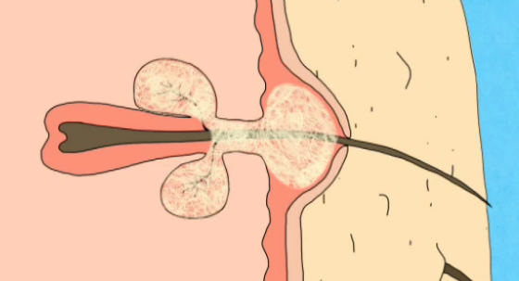
Acné
Puisten

Slide 16
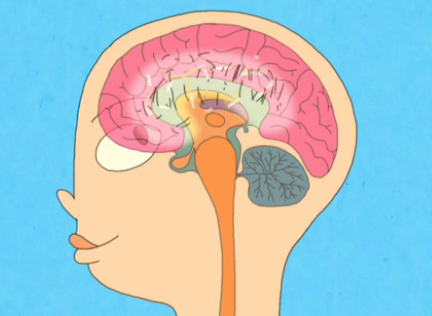
Geestelijke veranderingen
Filmpje 0.57 min.
Mede door veranderingen in de hersenen verandert het gedrag van pubers.
Veel stemmingswisselingen.
Vermogen om abstract te kunnen denken:
- situaties kunnen ‘indenken’
- Nadenken over zichzelf, toekomst en
plek in de wereld.
- Hierdoor coachvragen
Worden beïnvloed door vrienden en klasgenoten.
Ook het slaappatroon verandert.

Slide 17
Geestelijke veranderingen
Onze jeugd heeft tegenwoordig een sterke behoefte naar luxe, heeft slechte manieren, minachting voor het gezag en geen eerbied voor ouderen.
Ze geven de voorkeur aan kletspraatjes in plaats van training–jonge mensen … spreken hun ouders tegen … en tiranniseren hun leraren.
Wanneer is dit voor het eerst opgeschreven?
SOCRATES | 470 –399 Voor Christus.

Slide 18
Geestelijke veranderingen
Pubers richten zich op leeftijdsgenoten. Er wordt gekeken naar hun gedrag, vriendschappen en ideeën over hun toekomst.
Hoewel de leeftijd waarop de puberteit zichtbaar wordt begint per persoon verschilt, bij meisjes wordt dit gemiddeld 1 tot 2 jaar eerder zichtbaar dan bij jongens. (ook geestelijk)
Het gevolg is dat meisjes eerder omgaan met oudere jongens en niets hebben met jongens van hun leeftijd. Dit heeft ook te maken met dat meisjes een kortere puberteit hebben dan jongens en dus eerder volwassen zijn.

Slide 19
Geestelijke veranderingen
Nadenken over zichzelf, toekomst, en plek in de wereld.
Hierdoor coachvragen:
- Wie ben ik?
- Wat kan ik?
- Wat wil ik?
- Ben ik wel aantrekkelijk?
- Hoor ik er wel bij?
Nadenken over relaties, had ik dit al niet moeten hebben?
Ontwikkeling eigen wil?
Eigen normen, waarden en grenzen ontwikkelen/uitproberen.

